Slide 1
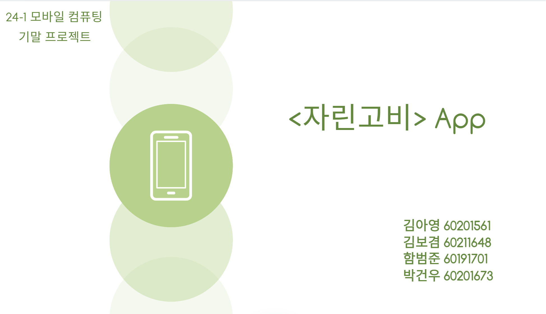

Slide 2
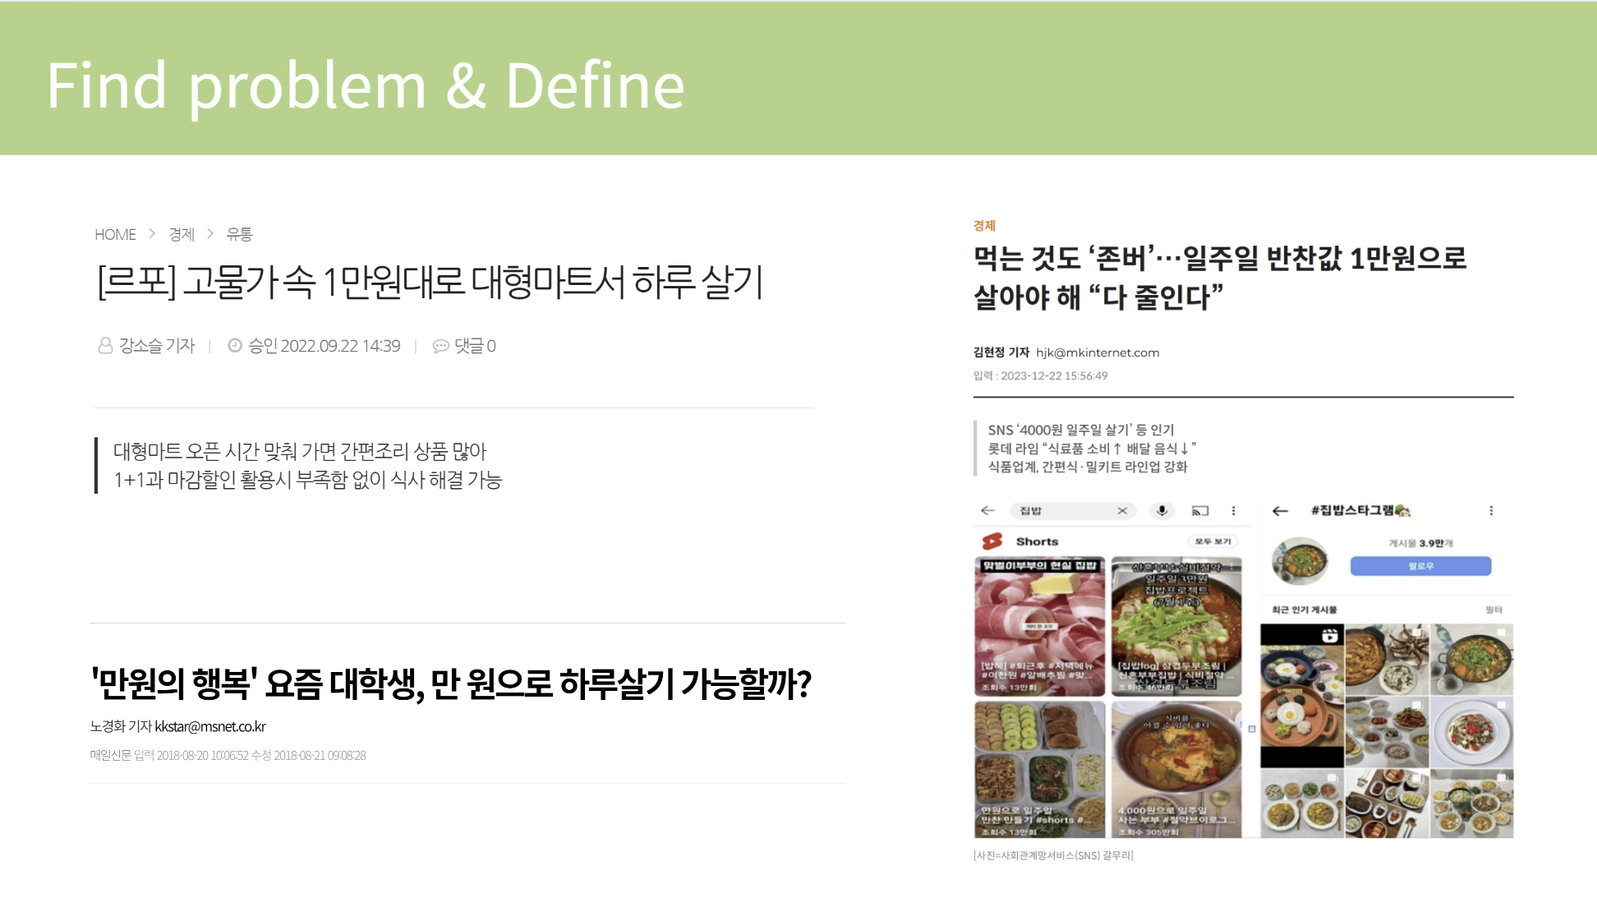

Slide 3
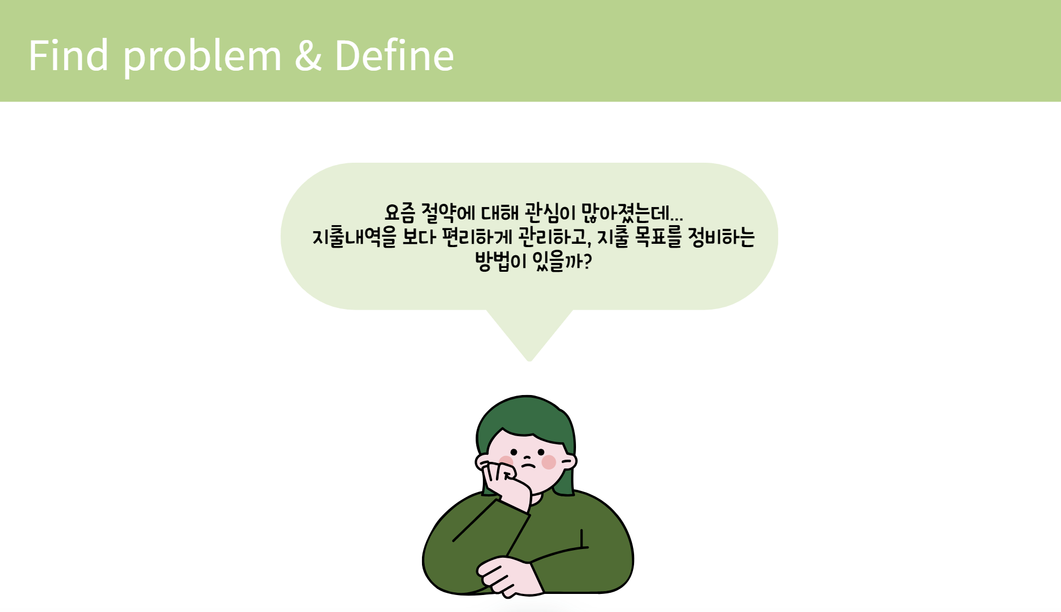

Slide 4
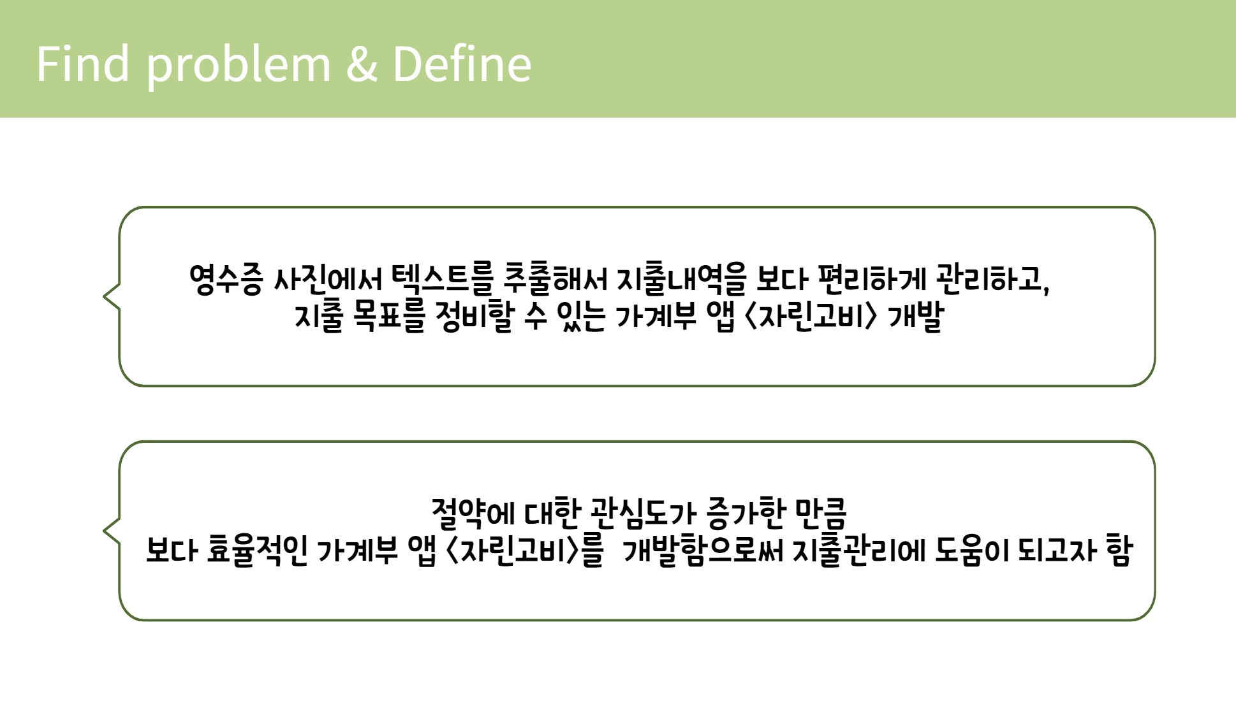

Slide 5


Slide 6
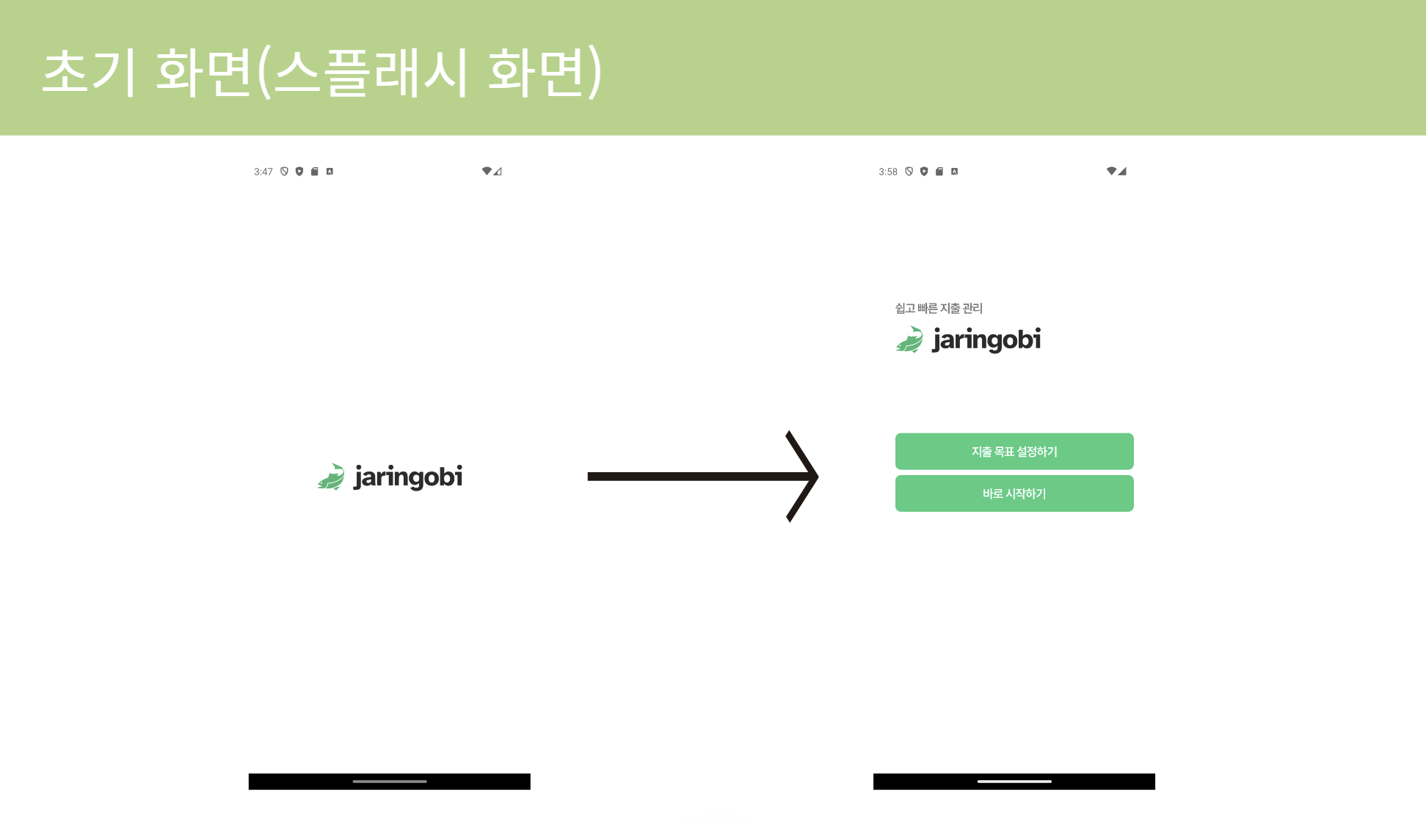

Slide 7
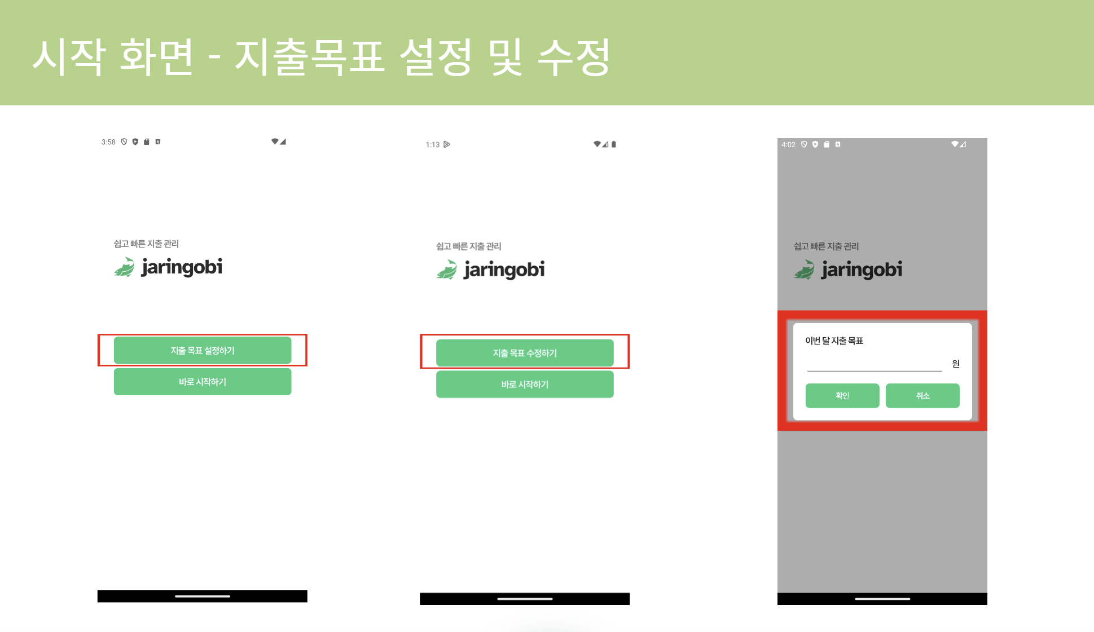

Slide 8
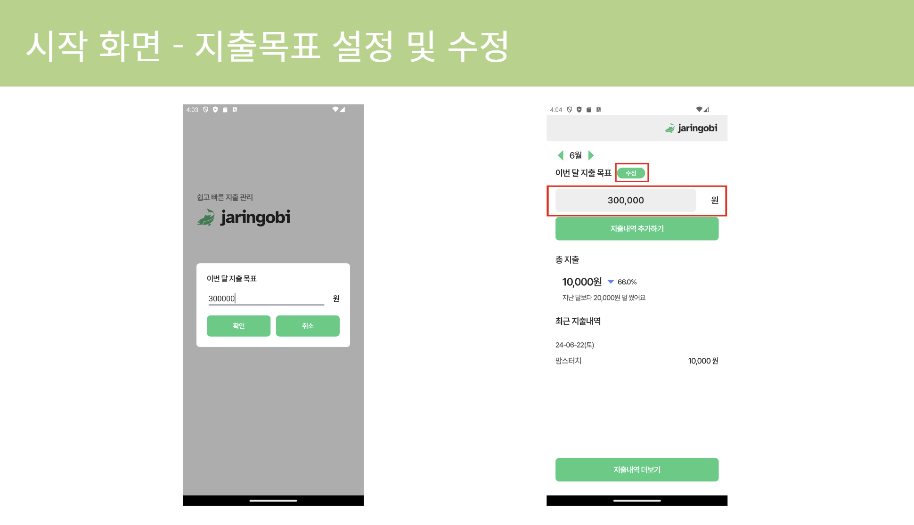

Slide 9
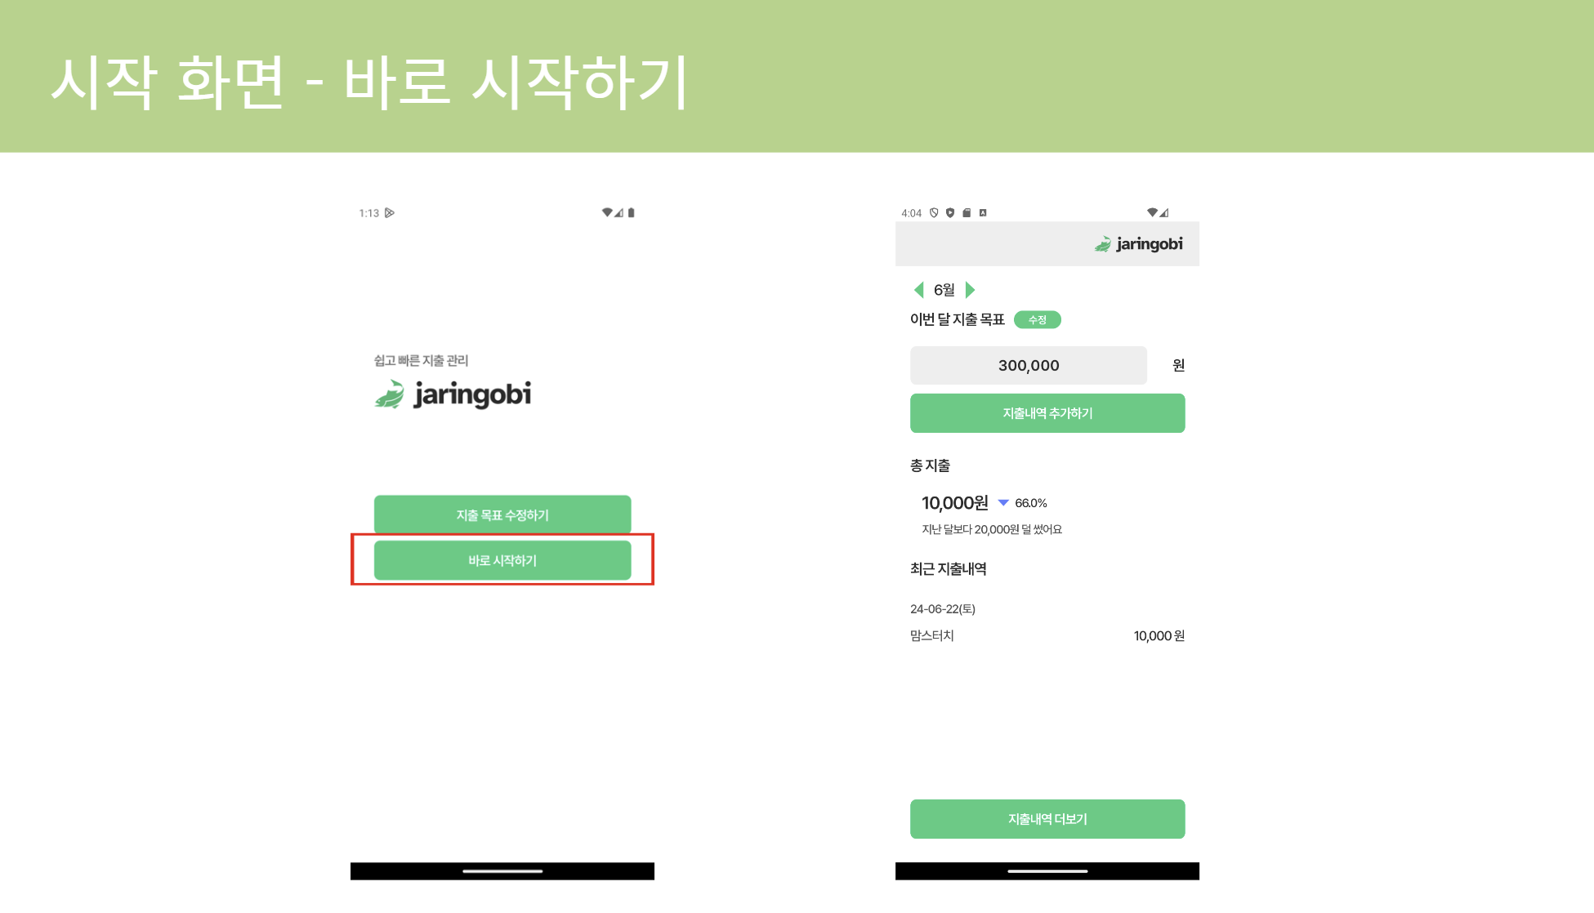

Slide 10
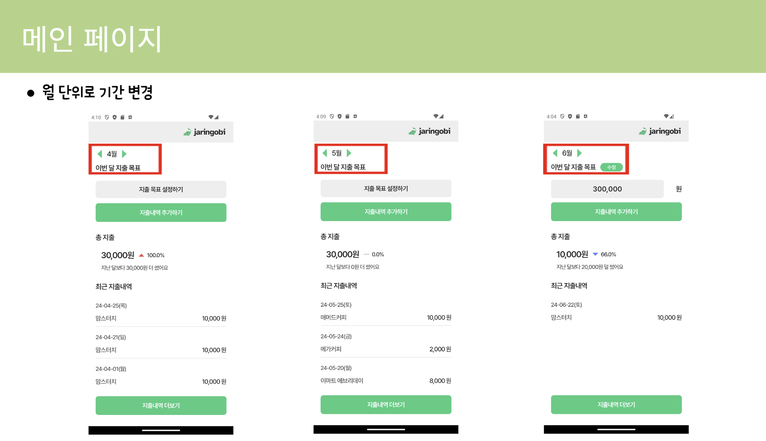

Slide 11
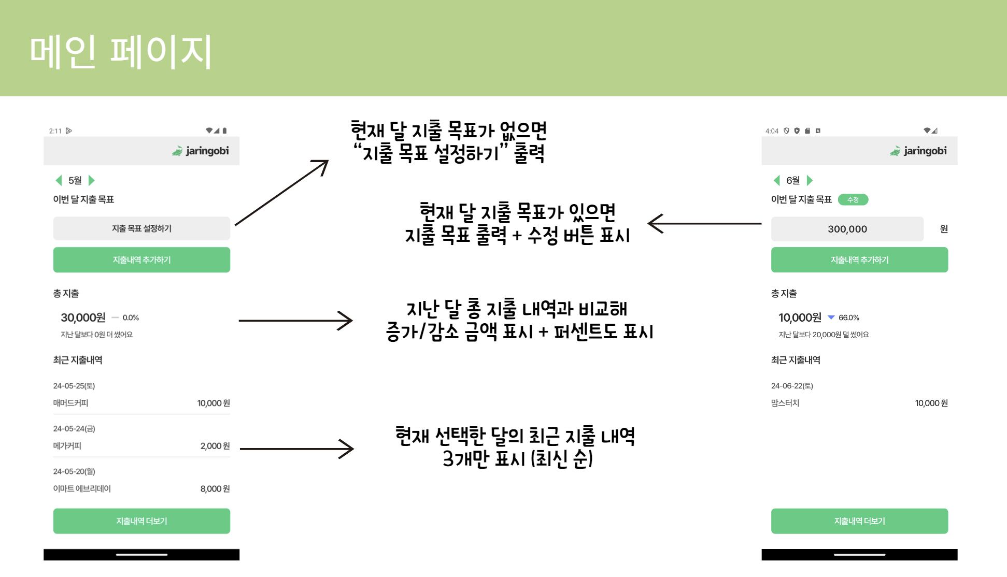

Slide 12
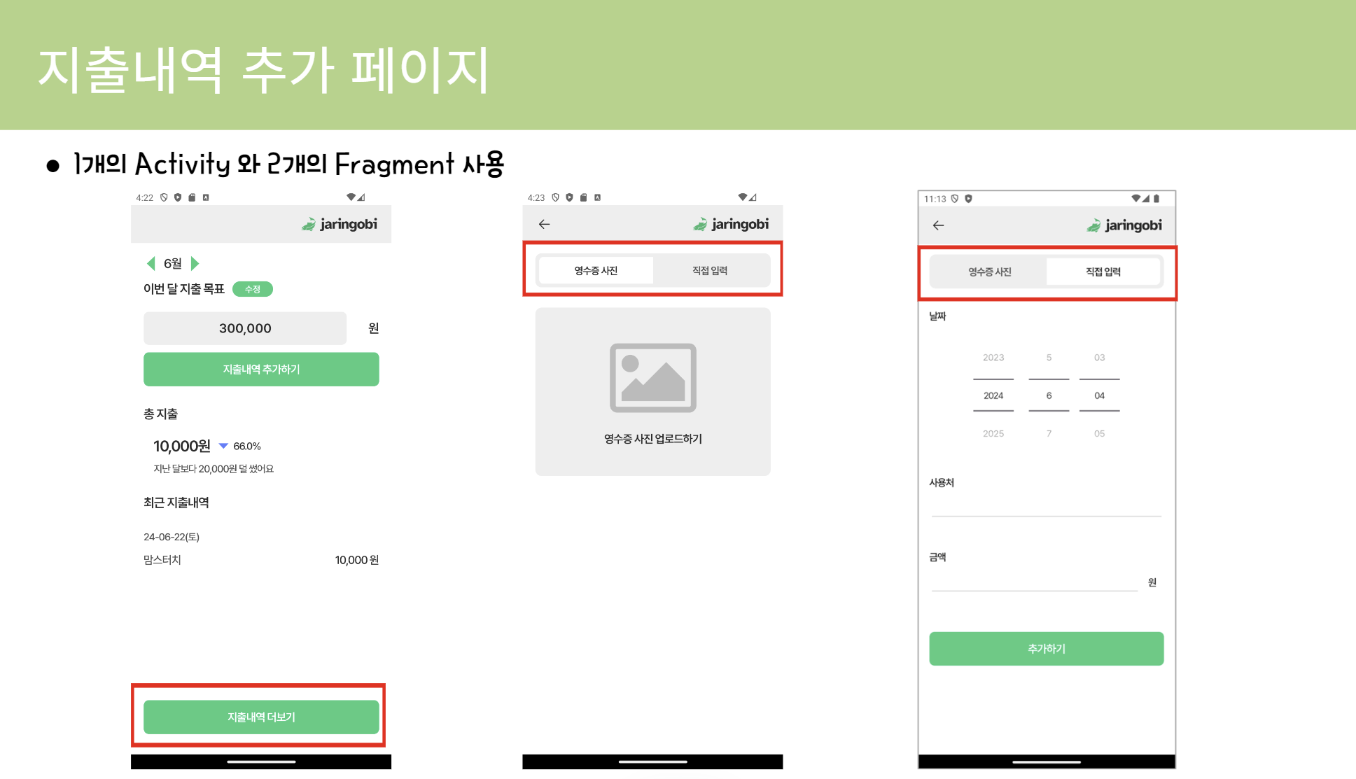

Slide 13
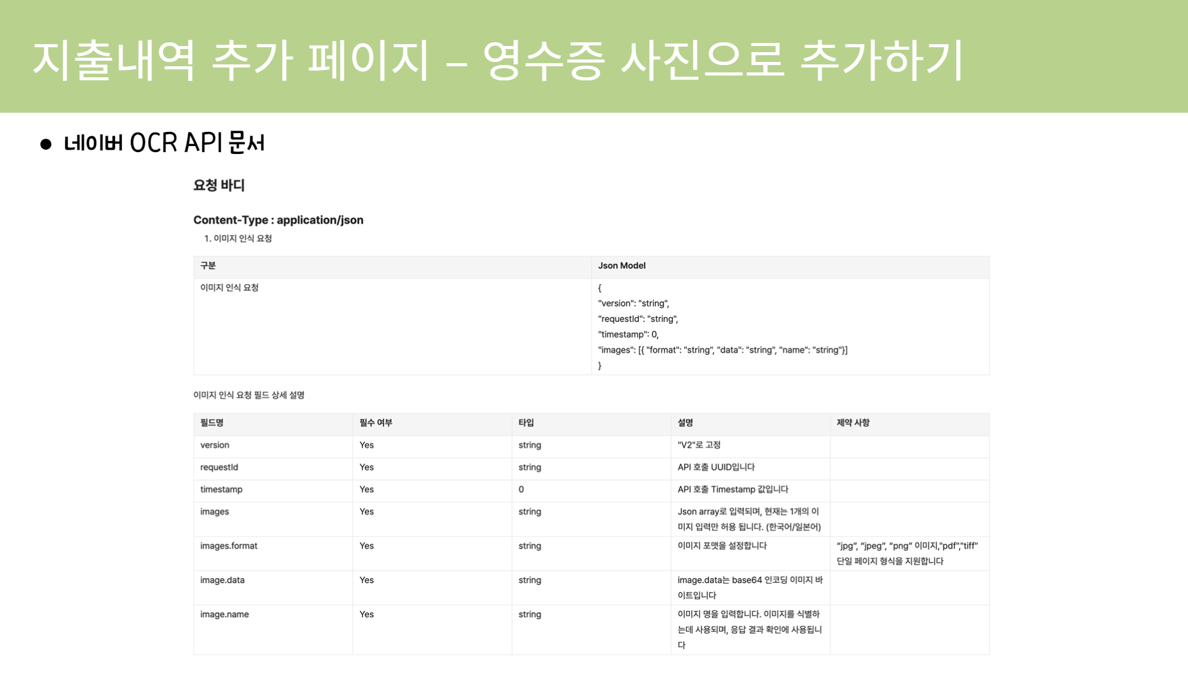

Slide 14
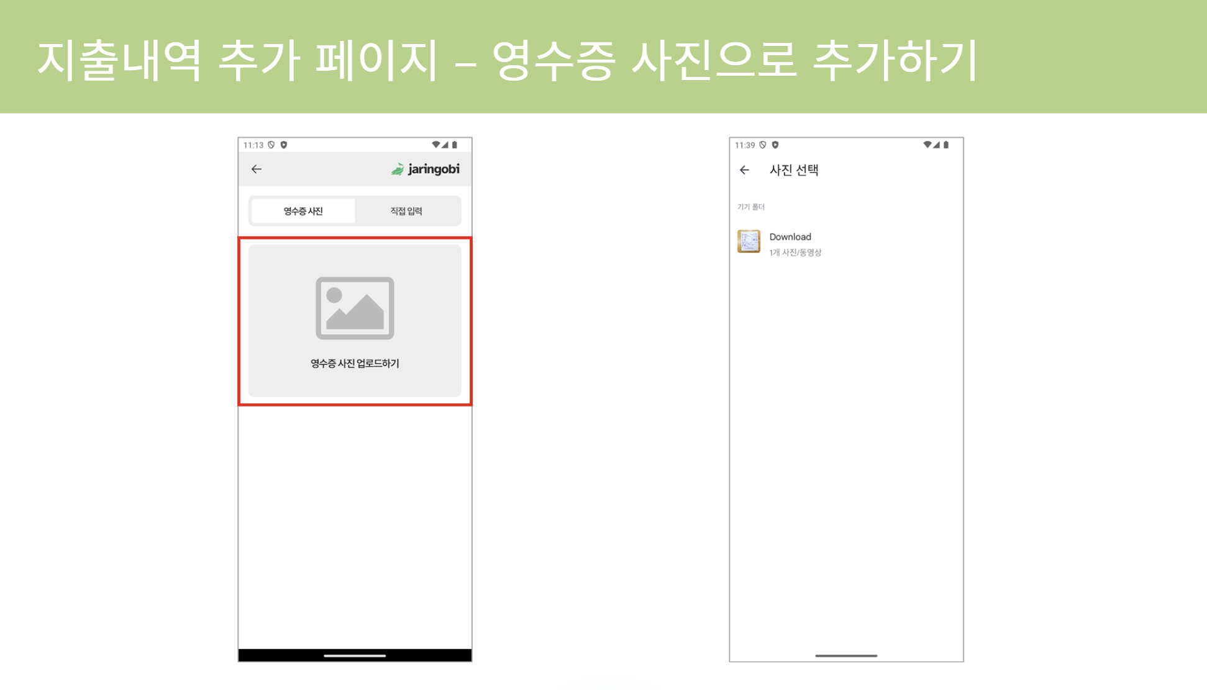

Slide 15
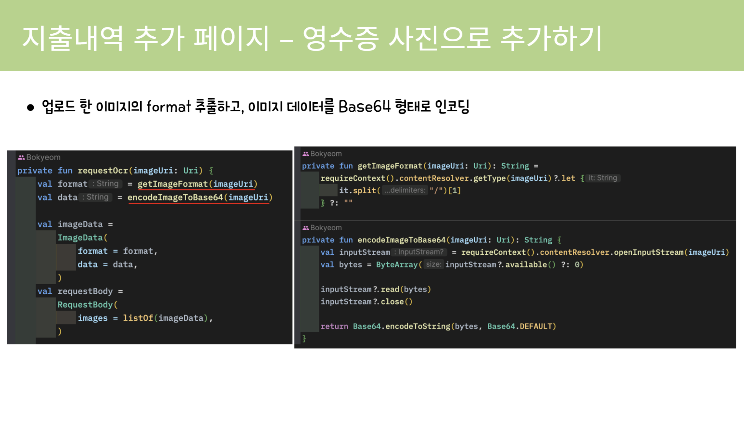

Slide 16
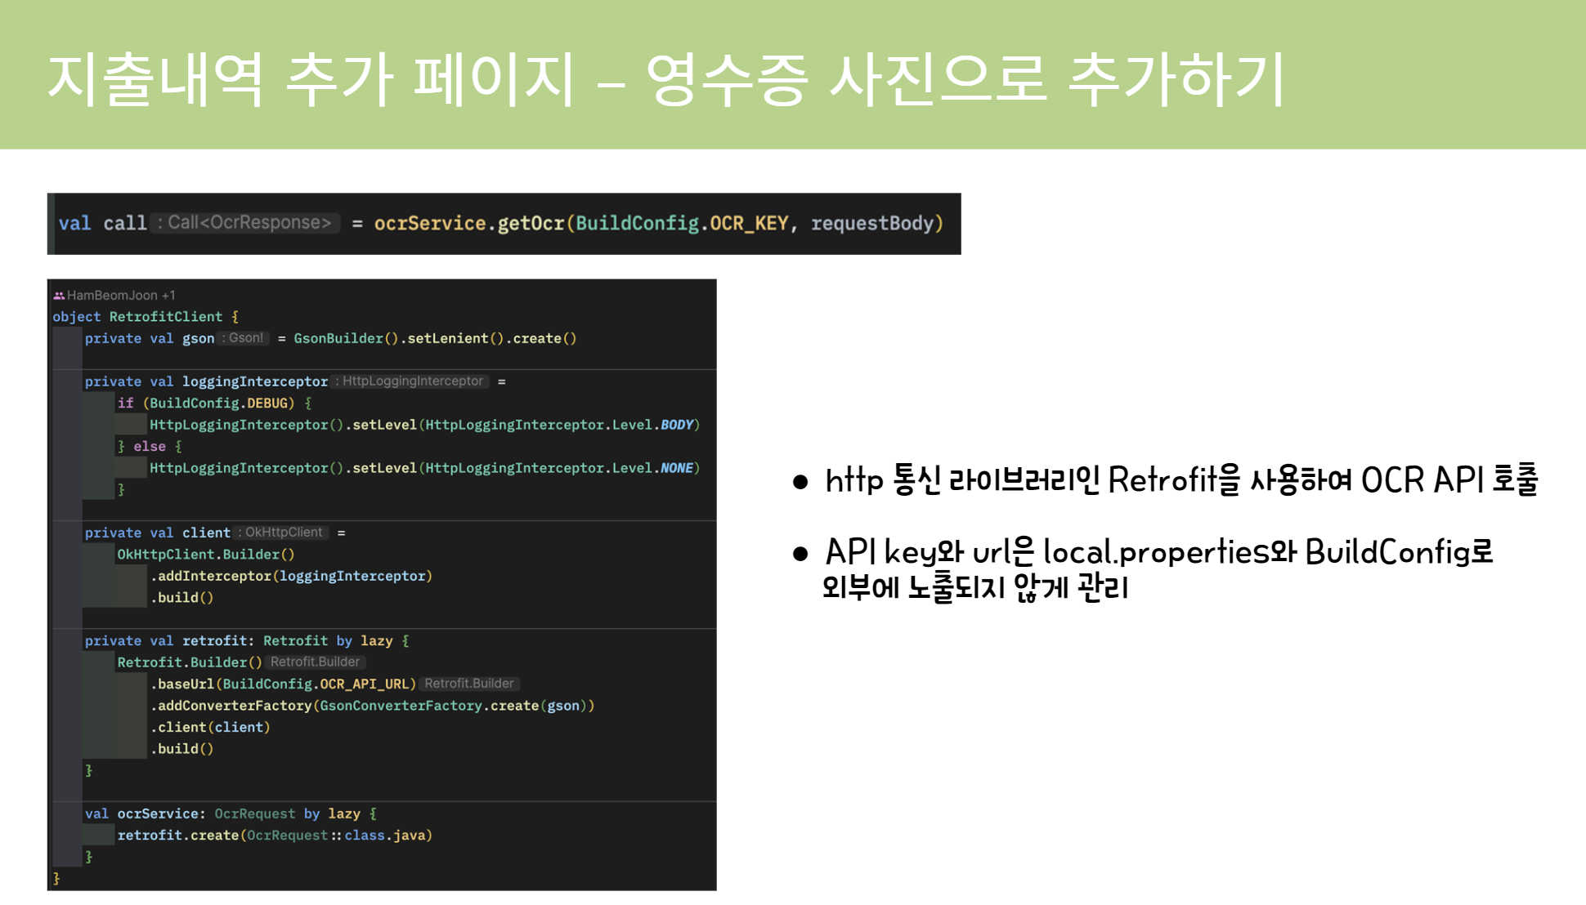

Slide 17
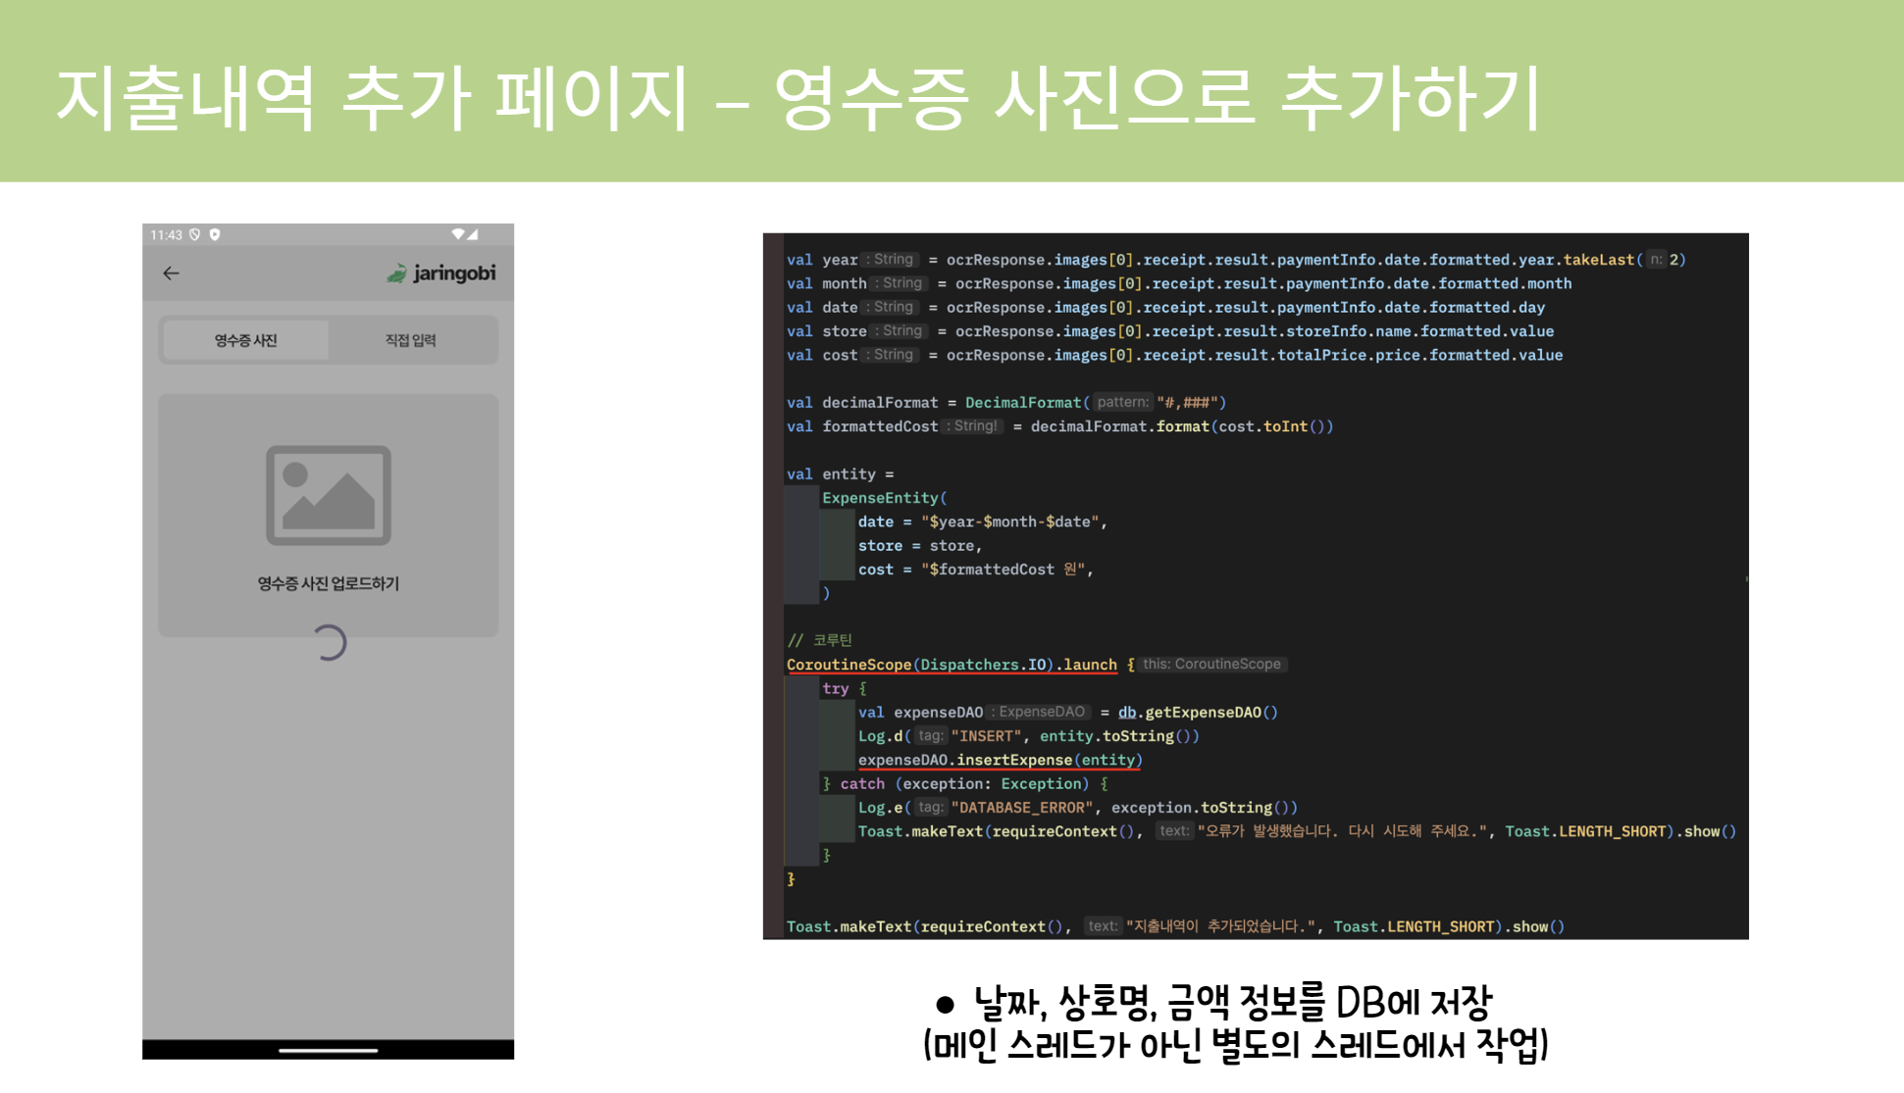

Slide 18
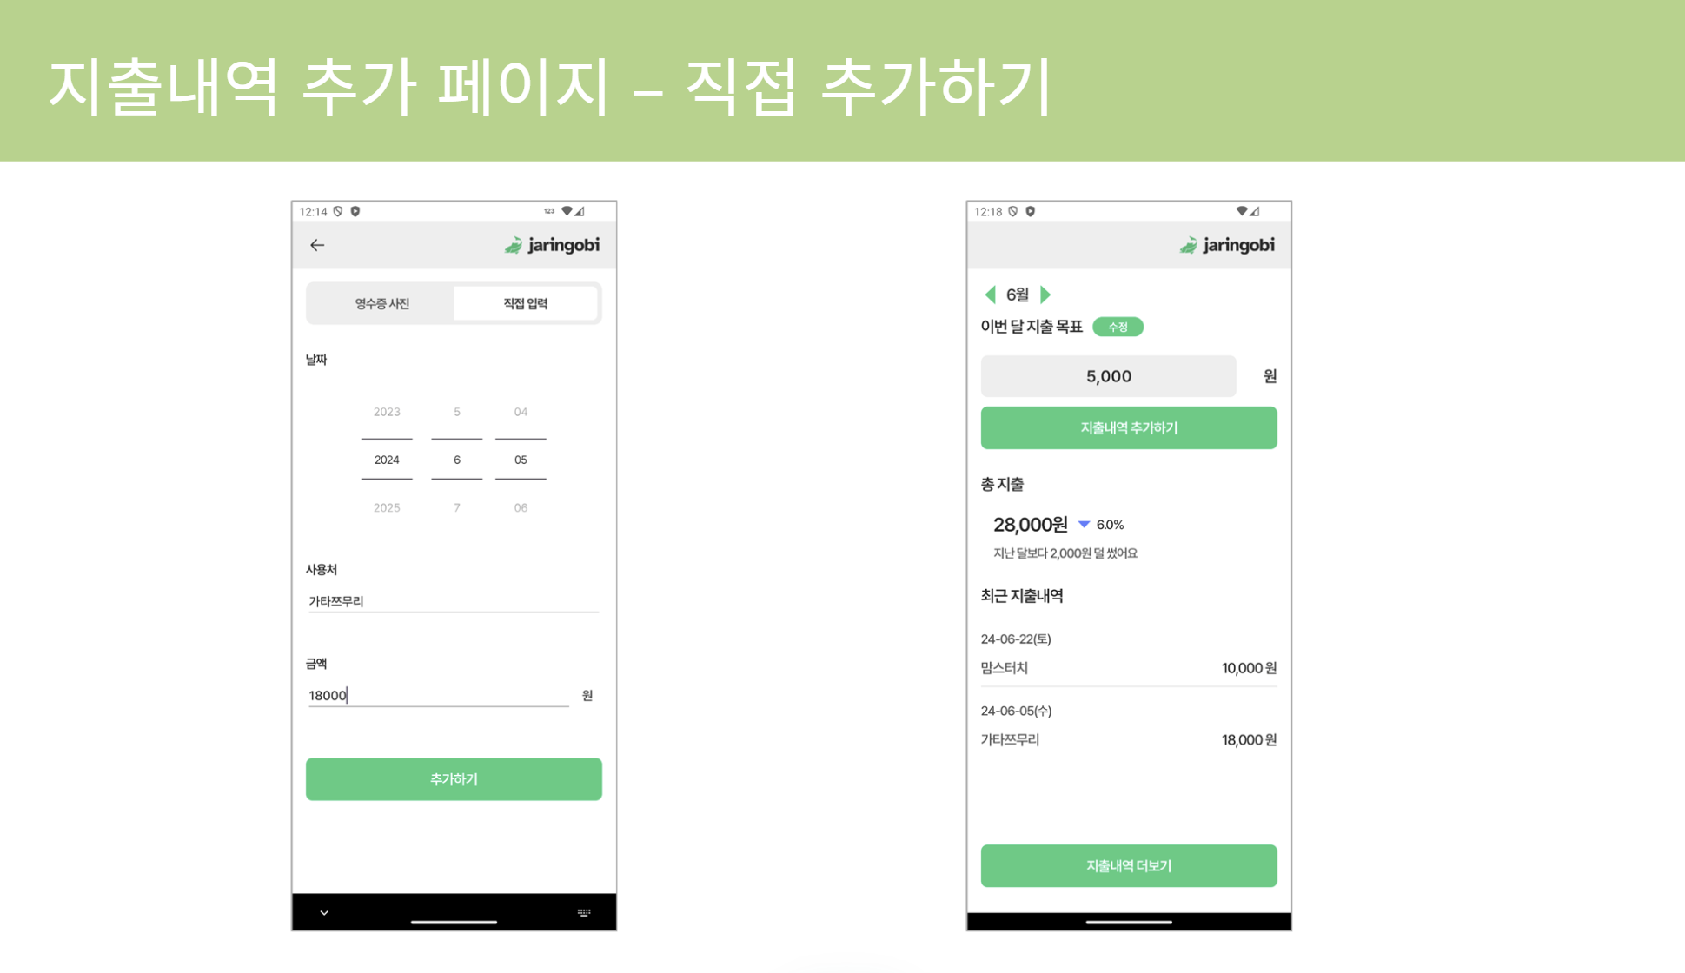

Slide 19
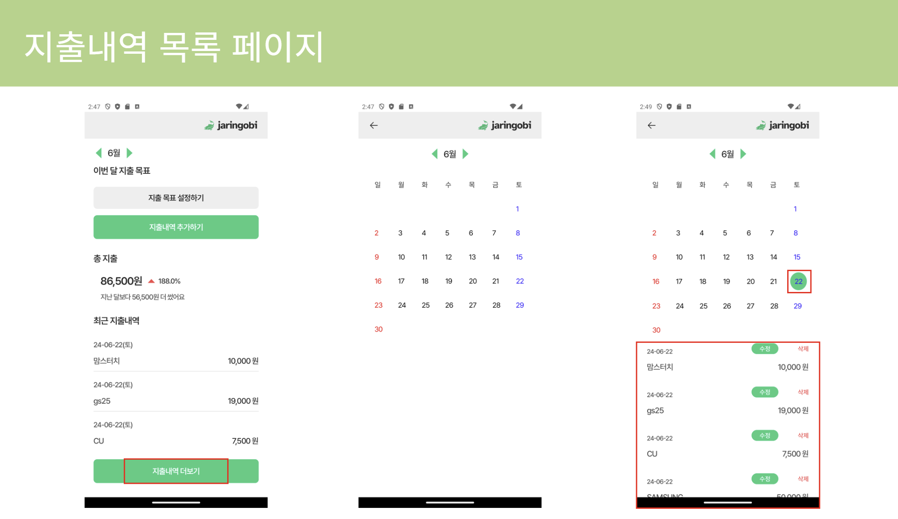

Slide 20
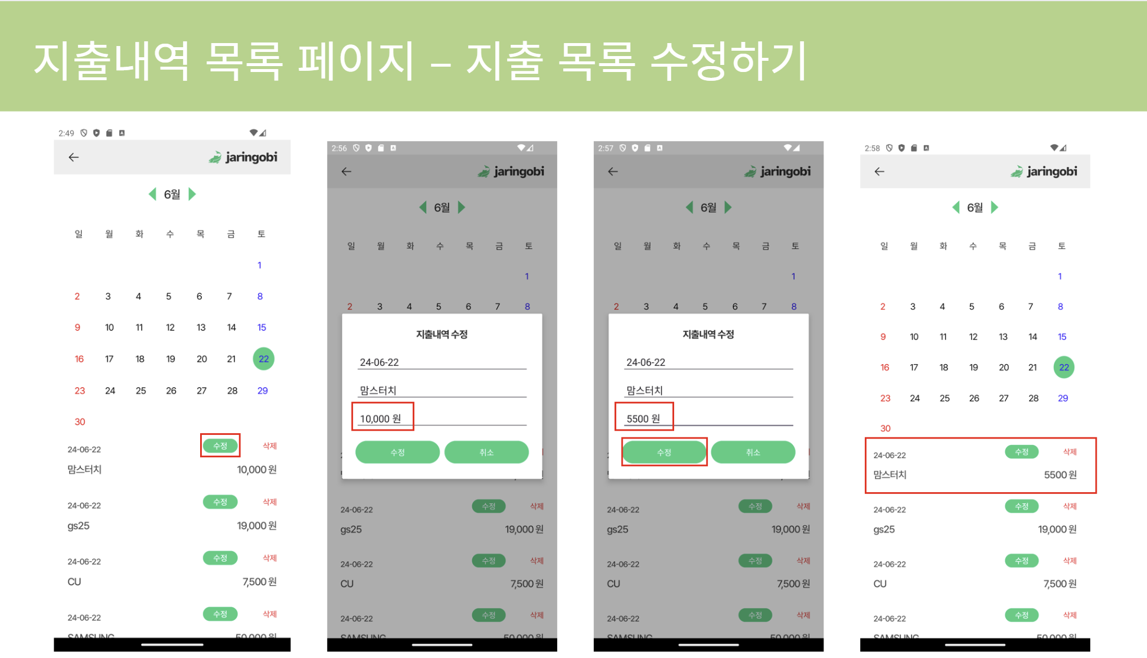

Slide 21
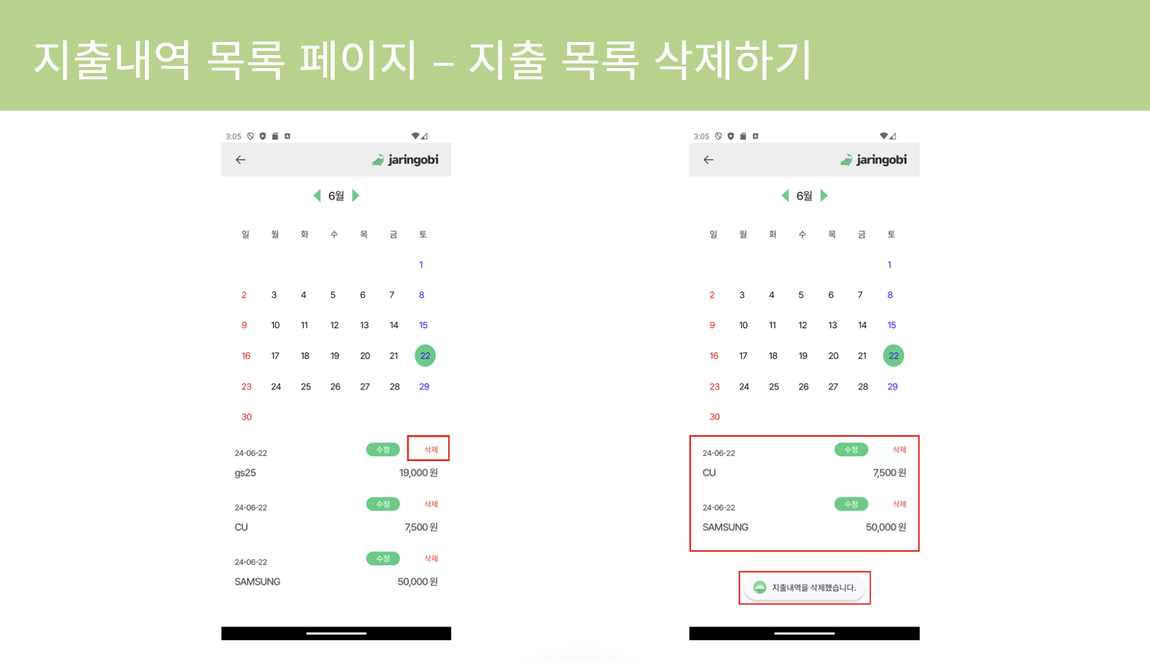

Slide 22
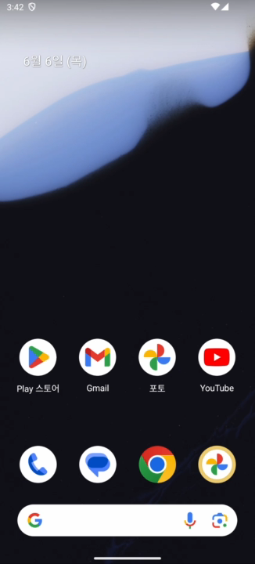
<자린고비> App 시연 영상
https://drive.google.com/file/d/1vtb6XlcNMaTjmCeq4DFFnyMNpLJj6Hkw/view?usp=sharing

Slide 23


Slide 24
Appendix
앱의 화면 및 동작 방식

Slide 25
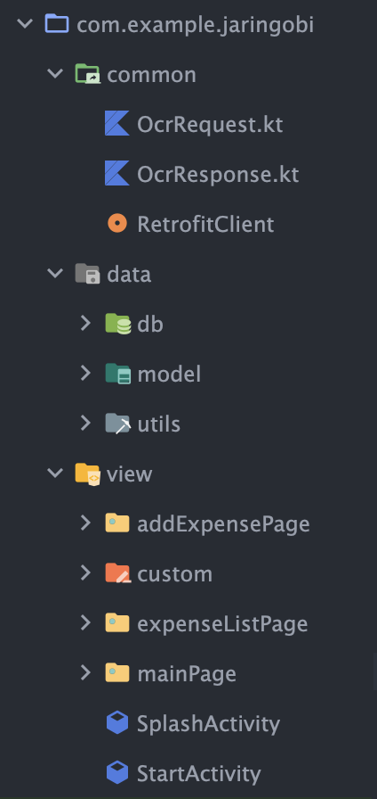
전체 폴더 구조
common: 네이버 CLOVA API 호출, 응답 파일
data: DB 테이블, DAO, Entity, CalendarItem의 data class 등
view: 각 페이지의 Activity, Fragment, Dialog 등

Slide 26

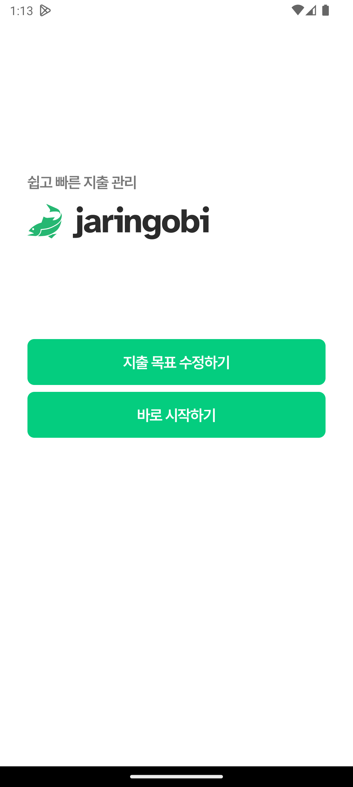
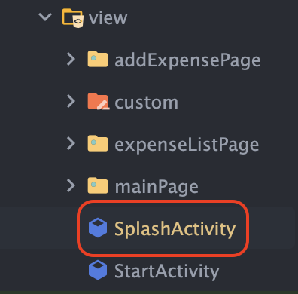
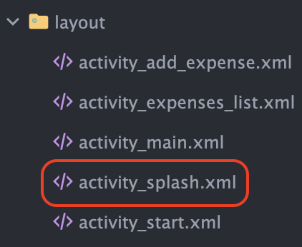
초기 화면(스플래시 화면)

Slide 27
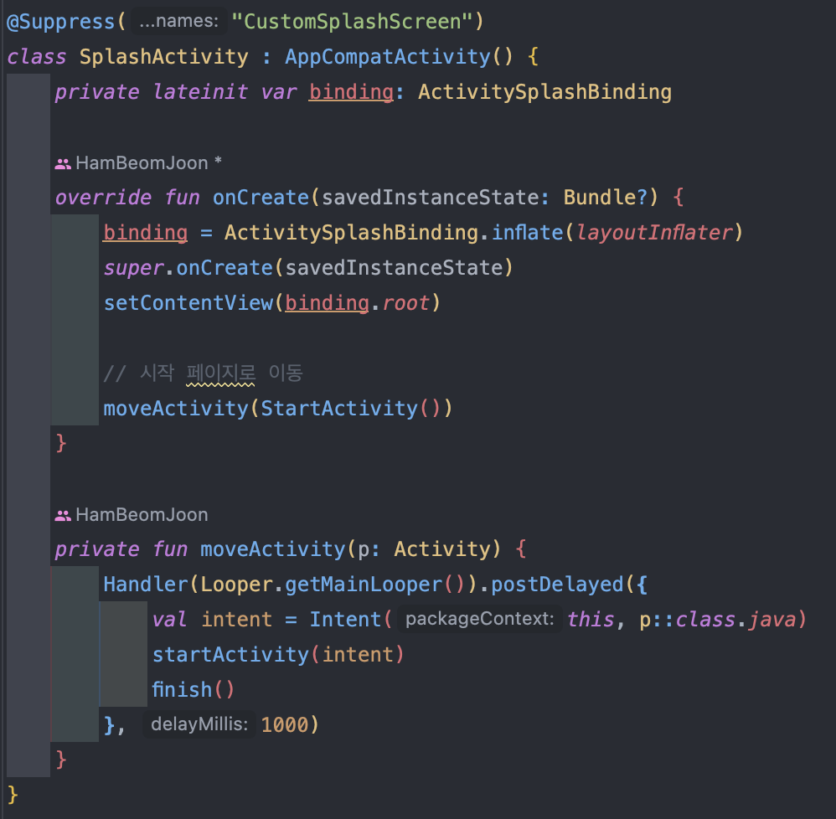
초기 화면(스플래시 화면)
delayMillis로 splash 페이지 화면
출력 후 1초가 지난 뒤 StartActivity로 넘어가도록 함

Slide 28
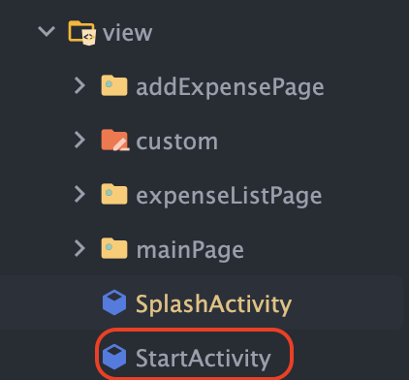
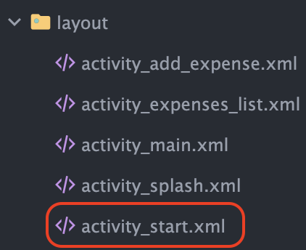
시작 화면
현재 달 지출 목표가 있으면
“지출 목표 수정하기” 출력
현재 달 지출 목표가 없으면
“지출 목표 설정하기” 출력
메인 페이지로 넘어감

Slide 29
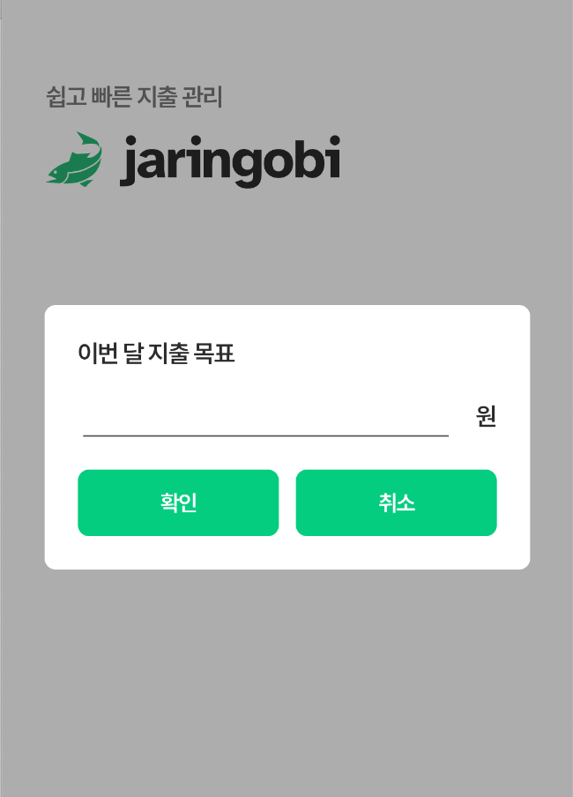
시작 화면
지출 목표 수정하기 또는 지출 목표 설정하기 누르면 지출 목표 설정하는 Dialog 출력
금액 입력하고 확인 누르면 현재 지출 목표 설정/수정 되면서 메인 페이지로 넘어감

Slide 30
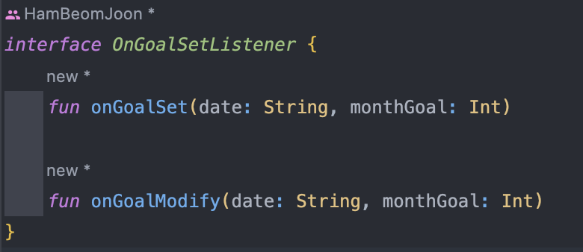
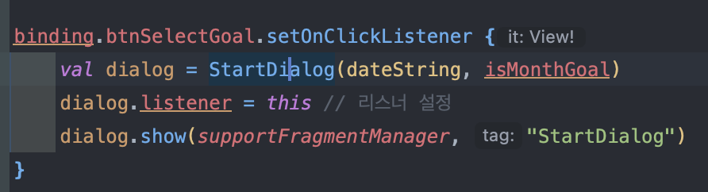
시작 화면
Listener를 interface로 따로 만들어 버튼을 눌렀을 시 StartDialog에 dateString, isMonthGoal을
매개변수로 넘겨주고 Listener도
설정해서 실행

Slide 31
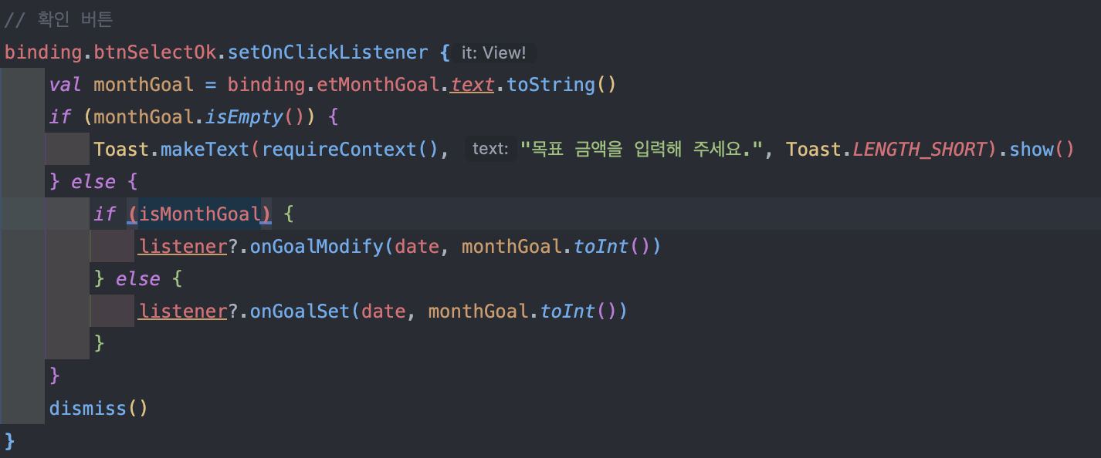
시작 화면
지출 목표 비어있으면 Toast 메세지 출력(예외처리)
확인 버튼을 눌렀을 때,
isMonthGoal이 true이면 (현재 달 지출 목표가 존재) onGoalModify 함수 호출
isMonthGoal이 false이면onGoalSet 함수 호출

Slide 32
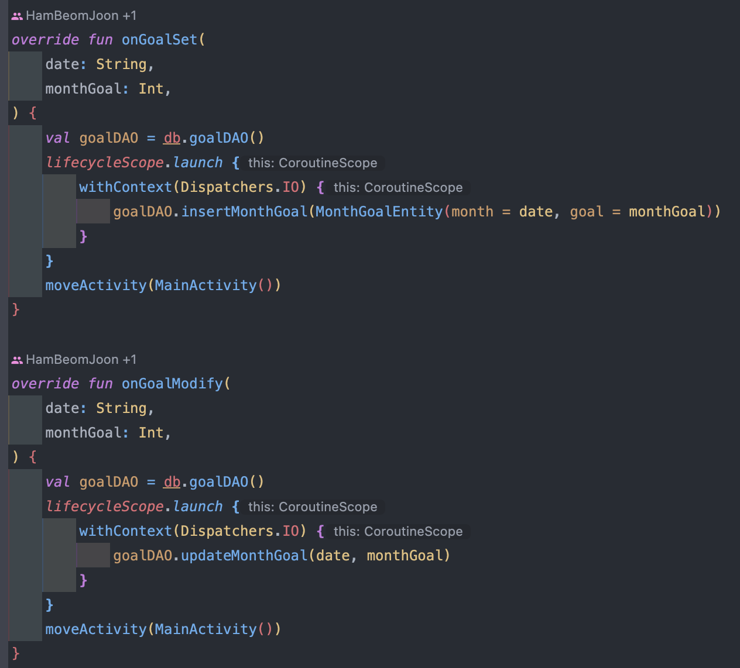
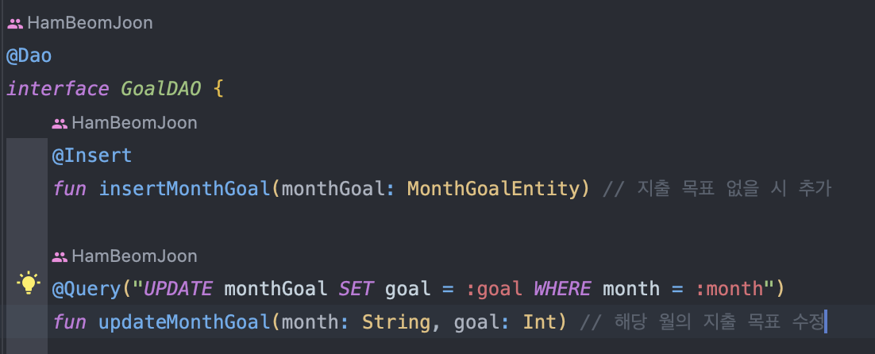
시작 화면
onGoalSet: GoalDAO의 insertMonthGoal에 현재 달과 지출목표 매개변수로 넘겨주며 실행
onGoalModify: GoalDAO의 updateMonthGoal에 현재 달과 지출목표 매개변수로 넘겨주며 실행

Slide 33
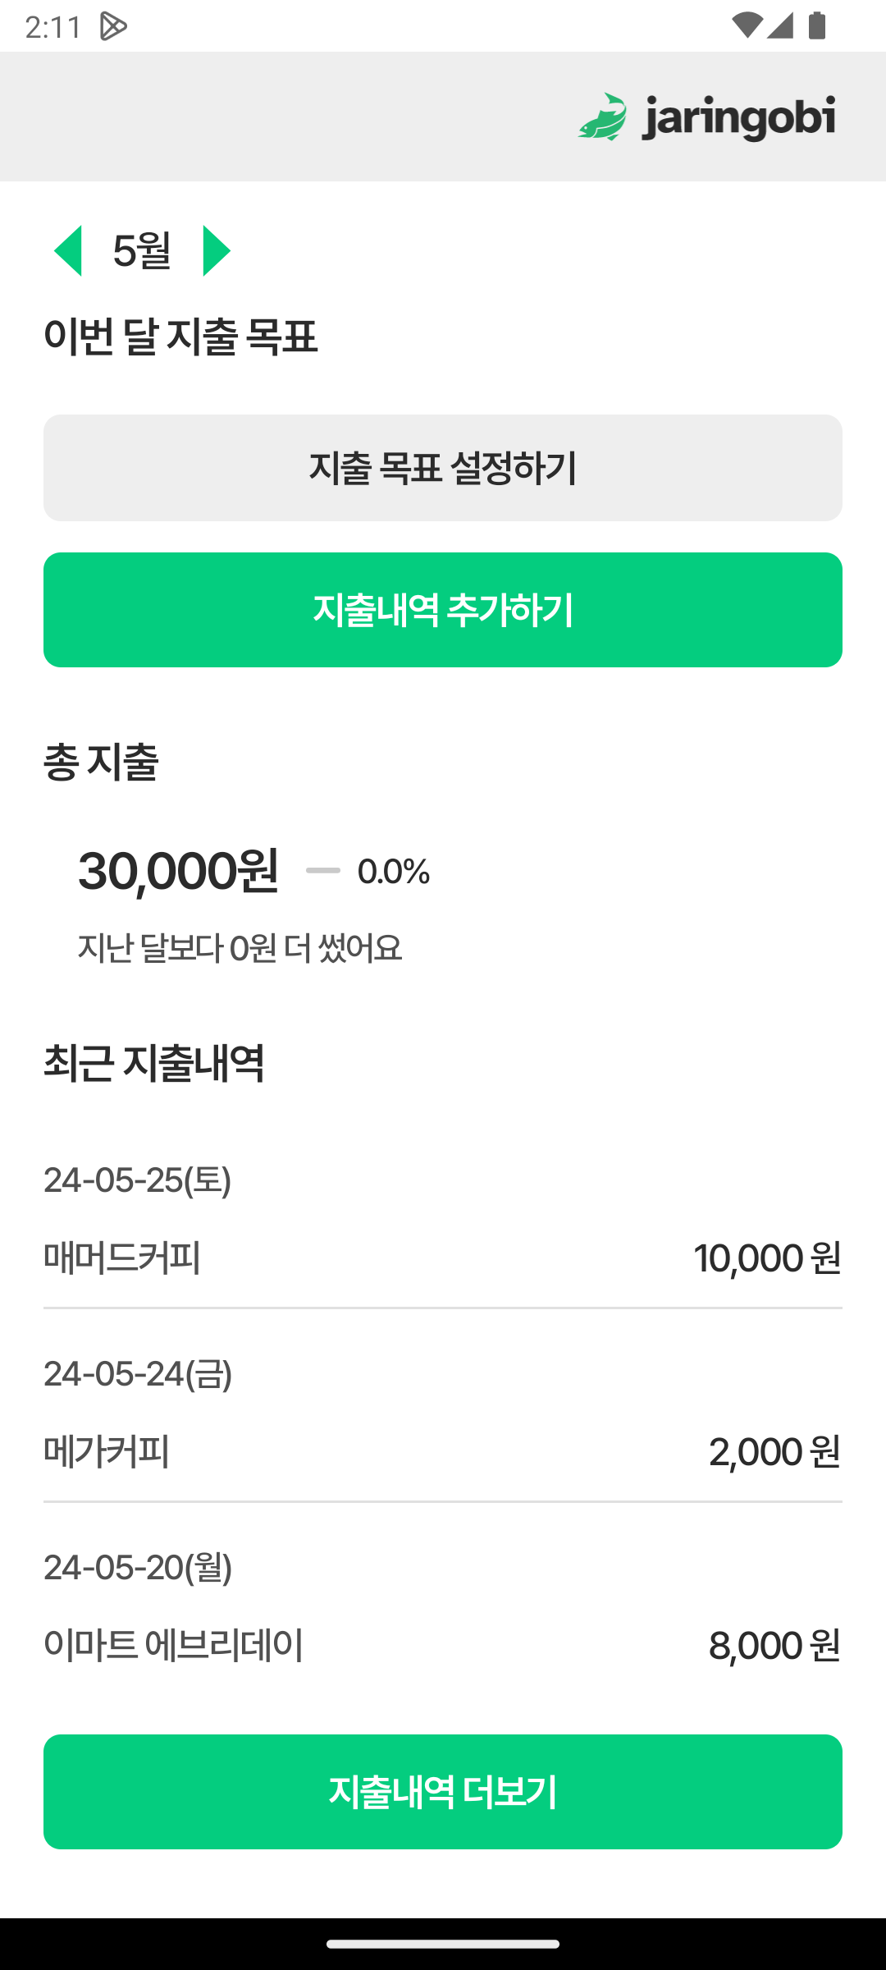
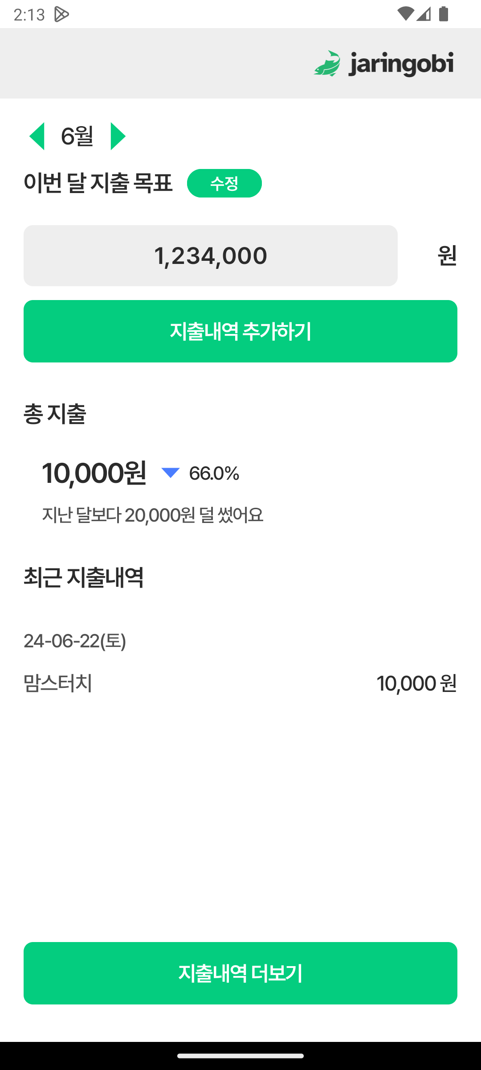
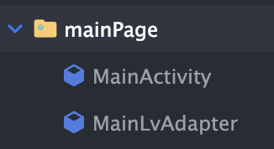
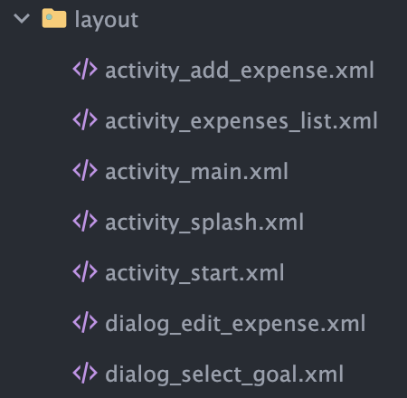
메인 페이지

Slide 34
메인 페이지
현재 달 지출 목표가 없으면“지출 목표 설정하기” 출력
현재 달 지출 목표가 있으면지출 목표 출력 + 수정 버튼 표시
지난 달 총 지출 내역과 비교해 증가/감소 금액 표시 + 퍼센트도 표시
현재 선택한 달의 최근 지출 내역 3개만 표시(최신순)

Slide 35
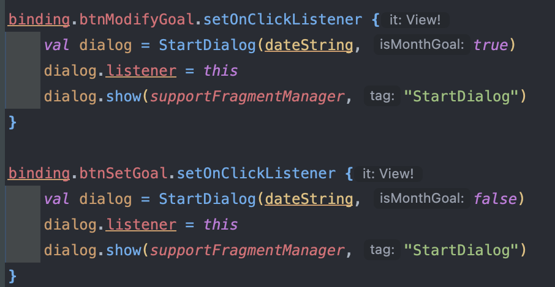
메인 페이지
현재 달 지출 목표가 있으면 btnMondifyGoal 버튼 표시, StartDialog 실행
현재 달 지출 목표가 없으면 btnSetGoal 버튼표시, StartDialog 실행
dialog 동작은 시작 페이지와 동일

Slide 36
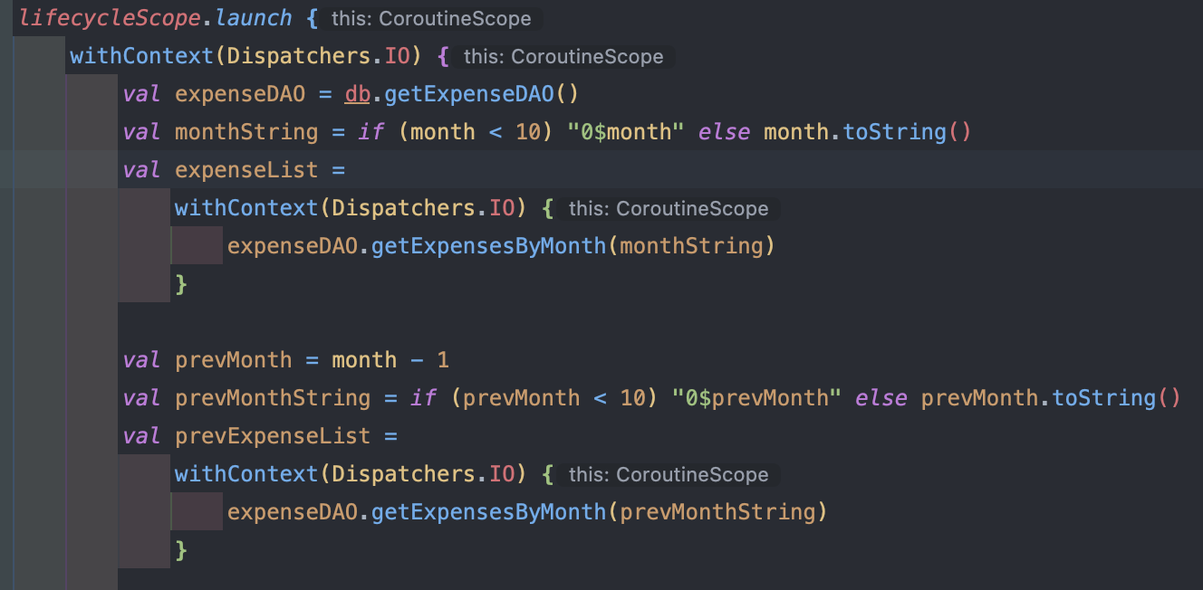
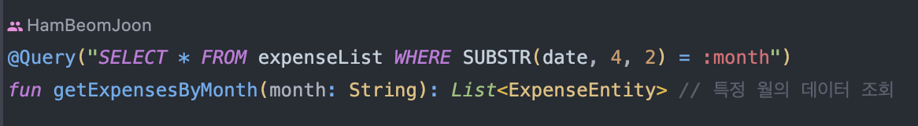
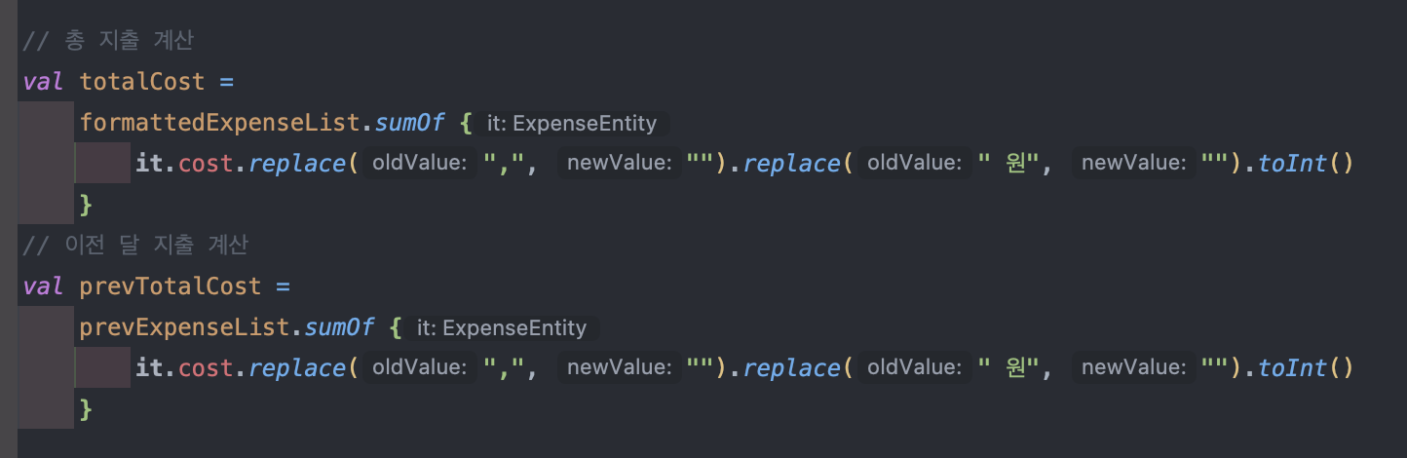
메인 페이지
현재 달의 지출 총합,
이전 달 지출 총합 계산

Slide 37
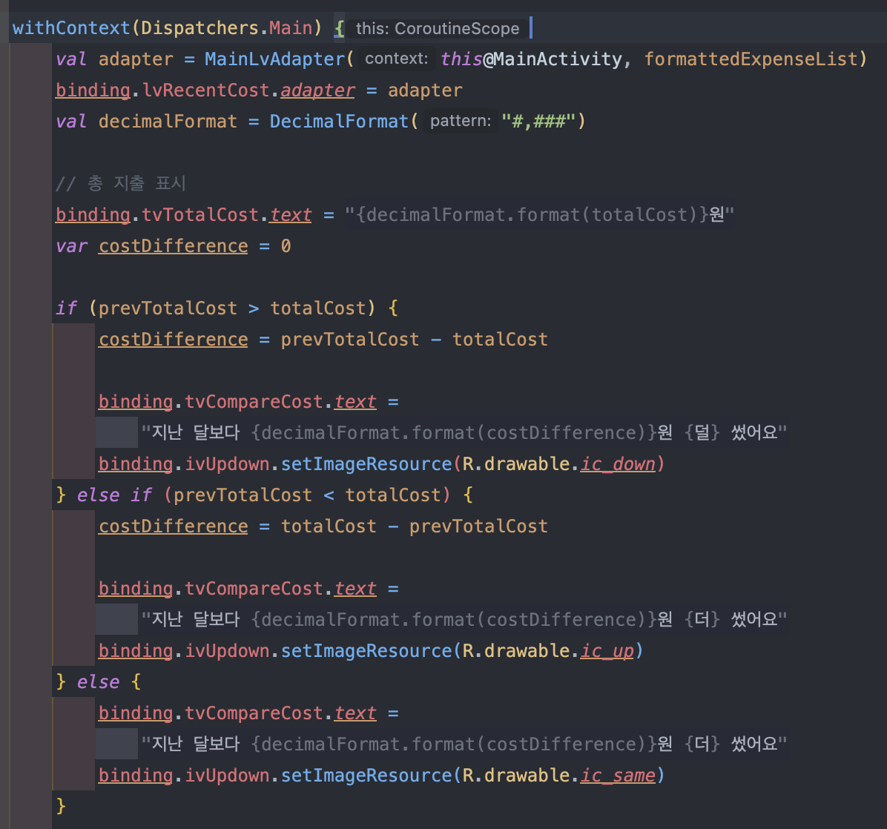
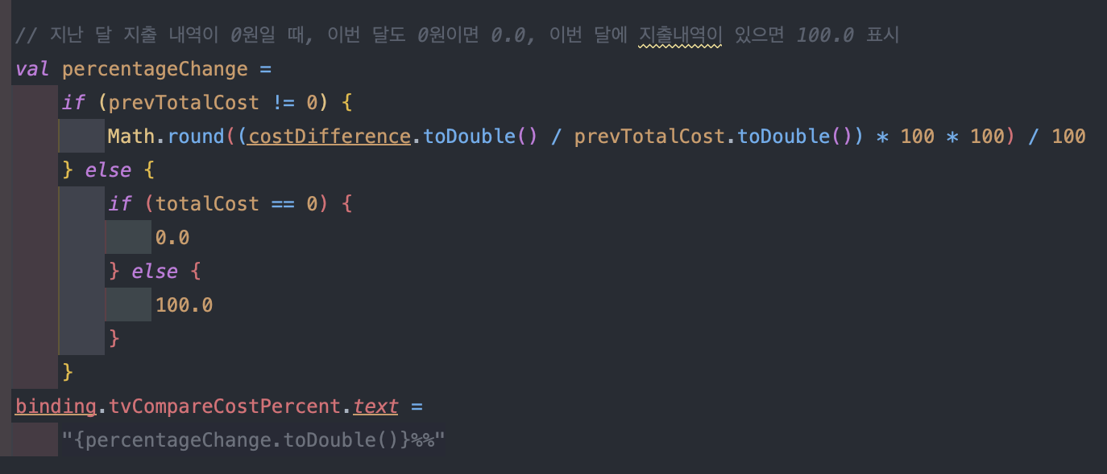
메인 페이지
현재 달의 지출 총합, 이전 달 지출 총합 계산 한 뒤, 비교해 증가 감소 금액 표시 + 퍼센트도 계산해서 표시

Slide 38
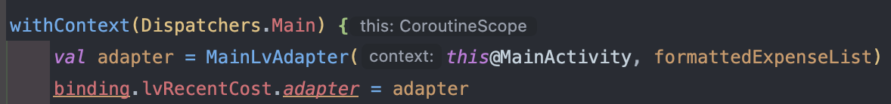
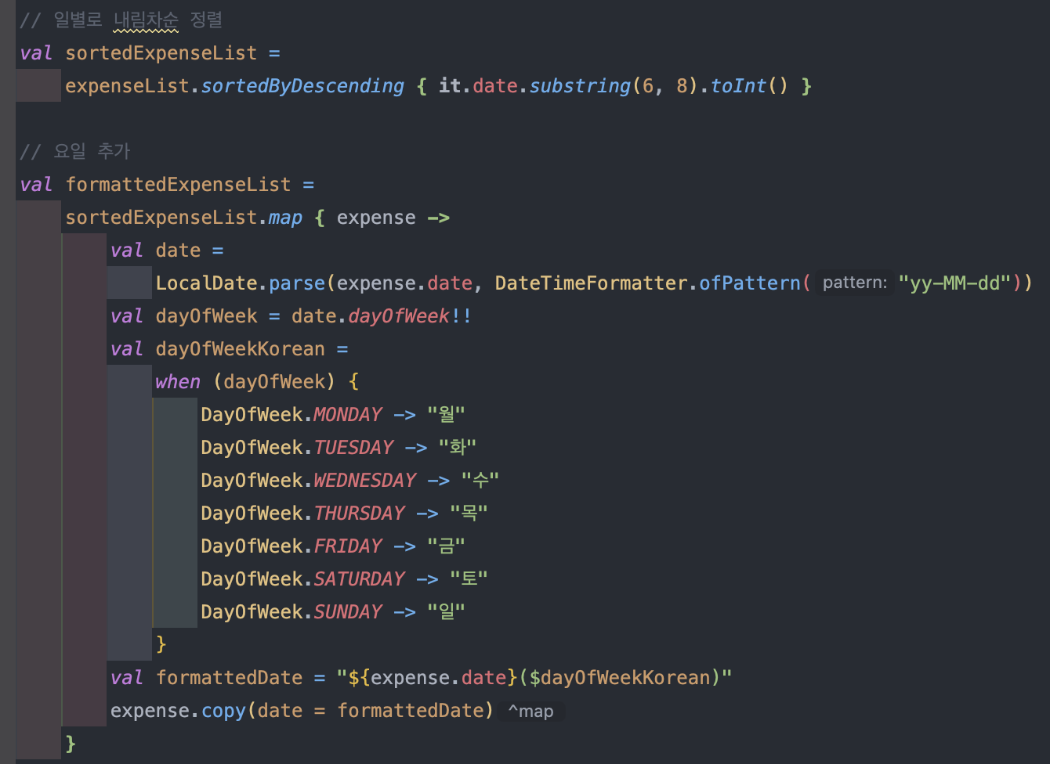
메인 페이지
현재 달 지출내역 날짜 내림차순 정렬, 현재 요일 계산해서 날짜 뒤에 요일 추가
ListView adapter에 formattedExpenseList 설정

Slide 39
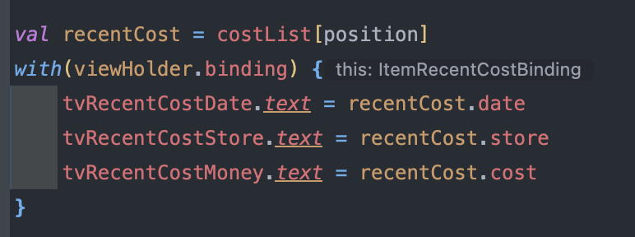
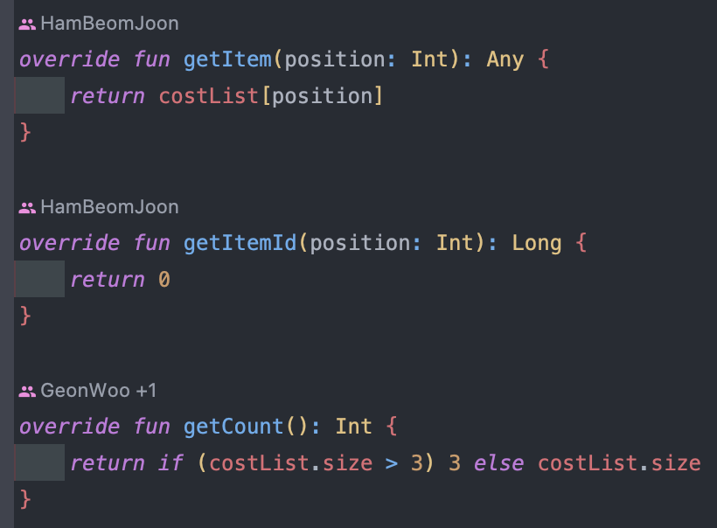
메인 페이지
Adapter에서 TextView에 현재 costList의 date, store, cost 설정
getCount() 수정으로 지출 내역 최대 3개까지만 표시되게 수정

Slide 40
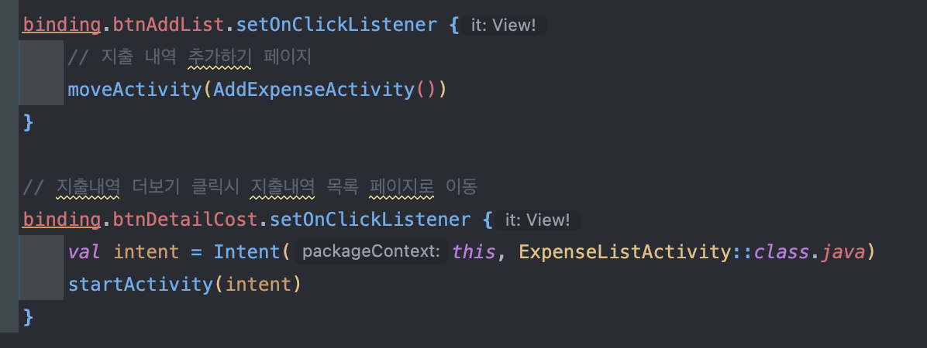
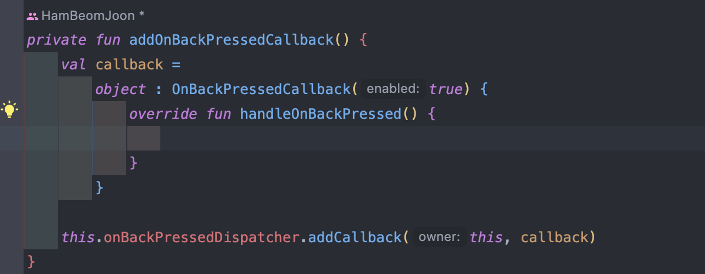
메인 페이지
지출내역 추가하기 페이지로 이동
지출내역 목록 페이지로 이동
메인 페이지에서 뒤로가기 버튼 막기

Slide 41



지출내역 추가 페이지
1개의 Activity와 2개의 Fragment 사용

Slide 42

지출내역 추가 페이지 – 영수증 사진으로 추가하기
네이버 OCR API 문서

Slide 43
지출내역 추가 페이지 – 영수증 사진으로 추가하기
local.properties
OCR_API_URL=https://rw4qafyh3w.apigw.ntruss.com/custom/v1/31129/f891a48766deef7e13e7bb32e4f54eeb650987eed2d919f21e8828fbf5635447/
OCR_KEY=bGlxckhRUmxReXRsSlh1SmdjT1lobFF3eUtqak9JRW8=

Slide 44


지출내역 추가 페이지 – 영수증 사진으로 추가하기
업로드 버튼 클릭 시, 갤러리에서 사진 선택

Slide 45


지출내역 추가 페이지 – 영수증 사진으로 추가하기
업로드 한 이미지의 format 추출하고, 이미지 데이터를 Base64 형태로 인코딩

Slide 46

지출내역 추가 페이지 – 영수증 사진으로 추가하기
http 통신 라이브러리인 Retrofit을 사용하여 OCR API 호출
API key와 url은 local.properties와 BuildConfig로 외부에 노출되지 않게 관리

Slide 47


지출내역 추가 페이지 – 영수증 사진으로 추가하기
날짜, 상호명, 금액 정보를 DB에 저장
(메인 스레드가 아닌 별도의 스레드에서 작업)
요청 중 로딩 다이얼로그 표시

Slide 48


지출내역 추가 페이지 – 직접 추가하기
DatePicker와 EditText로 지출 정보 입력
이전과 같은 방식으로 DB에 저장

Slide 49


지출내역 목록 페이지

Slide 50

지출내역 목록 페이지

Slide 51



지출내역 목록 페이지

Slide 52

지출내역 목록 페이지
<지출내역 더보기> 버튼 클릭 시 지출내역 목록 페이지로 이동

Slide 53
지출내역 목록 페이지

Slide 54


지출내역 목록 페이지
월 단위로 기간 변경
실제 달력 구현 (Recycler View 이용)

Slide 55


지출내역 목록 페이지
날짜와 요일을 포함한 실제 달력 구현
초기 지출 내역 화면은 빈 화면 -> 특정 날짜 클릭 시에만 지출내역 로드
달(월) 변경 시 지출 목록 초기화

Slide 56
지출내역 목록 페이지

Slide 57

지출내역 목록 페이지
RecyclerView 어댑터를 구현하여 달력 항목 표시 기능을 담당
CalendarAdapter 클래스는 날짜 항목과 요일 항목을 각각의 뷰 홀더를 통해 처리

Slide 58



지출내역 목록 페이지
날짜 항목 클릭 시 특정 동작을 수행하도록 콜백 설정
주말 색상 설정과 선택된 항목 배경 설정 등의 기능 포함

Slide 59


지출내역 목록 페이지
사용자가 특정 날짜 선택 시 -> 해당 날짜의 데이터 조회
특정 날짜의 지출 내역 목록 화면에 보여주기

Slide 60



지출내역 목록 페이지 – 지출 목록 수정하기

Slide 61


지출내역 목록 페이지 – 지출 목록 수정하기
지출항목 목록에서 수정 버튼 클릭 시 -> 지출내역 수정 모달

Slide 62



지출내역 목록 페이지 – 지출 목록 수정하기
ExpenseAdapter를 구현하여 리사이클러 뷰를 통해 지출 항목을 표시하고 관리하는 기능을 제공
지출항목 리스트 업데이트
각 지출항목을 바인딩하여 리사이클러 뷰에 표시
수정 버튼 클릭 시 콜백을 호출하여 수정 작업 진행

Slide 63


지출내역 목록 페이지 – 지출 목록 삭제하기

Slide 64




지출내역 목록 페이지 – 지출 목록 삭제하기
삭제 버튼 클릭 시 ID를 기반으로 특정 지출 내역 삭제
데이터베이스 및 UI에 즉시 반영
삭제 후 해당 날짜의 지출 내역만 UI에 보여짐

Slide 65



지출내역 목록 페이지 – 지출 목록 삭제하기
삭제 후 사용자에게 삭제 완료를 알리는 토스트 메시지를 보여줌

